Slide 1

våldsprevention

Slide 2
Öppen fritidsverksamhet och våldsprevention
Hur kan vi stärka det vålds-förebyggande arbetet?

Slide 3
Innehåll
Inledning
Om våldspreventivt arbete
Del 1
Syfte och mål
Definitioner och begrepp
Del 2
Din och den öppna fritidsverksamhetens roll i det våldsförebyggande arbetet.
Del 3
Samtalsstöd
Del 4
Rutiner för våldsförebyggande arbete och vid oro för, eller upptäckt av, våld
Del 5
Samverkan och kontaktuppgifter till andra aktörer
Del 6
Det fortsatta arbetet

Slide 4
Om våldspreventivt arbete
Våldsförepreventivt arbete syftar till att förhindra att våld uppstår eller upprepas. Det är vanligt att våldspreventivt arbetet beskrivs utifrån tre olika nivåer:
Universell prevention: Insatser riktade till alla och tar inte hänsyn till skillnader mellan hög- och lågriskgrupper.
Selektiv prevention - Insatser riktade till riskgrupper eller individer som är särskilt utsatta för en eller flera riskfaktorer eller har begynnande problem.
Indikerad prevention - Insatser riktade till redan drabbade där problem har observerats.
Notes:
Våldsförepreventivt arbete syftar till att förhindra att våld uppstår eller upprepas. Våldspreventivt arbete innebär att göra insatser innan våldet har uppstått, innan någon har blivit utövare eller offer samt att förebygga att förövare återfaller i ett våldsbeteende. Våldspreventivt arbete kan bedrivas på flera olika sätt. Det är vanligt att våldspreventivt arbetet beskrivs utifrån tre olika nivåer:
Universell prevention: Insatser riktade till alla och tar inte hänsyn till skillnader mellan hög- och lågriskgrupper. Det kan exempelvis vara en insats som en fritidsledare genomför på fritidsgården och därför kommer alla besökare till nytta. Stödet handlar dels om promotion, d.v.s. att främja god hälsa och utveckling, och dels om prevention, d.v.s. att förebygga ohälsa och olika former av problem.
Selektiv prevention: Insatser riktade till riskgrupper eller individer som är särskilt utsatta för en eller flera riskfaktorer eller har begynnande problem. Exempelvis insatser för att förebygga hedersrelaterat våld och förtryck definieras som selektiv våldsprevention.
Indikerad prevention: Insatser riktade till redan drabbade där problem har observerats. Det kan exempelvis handla om stöd och insats från socialtjänsten.

Slide 5

Det kan ta lång tid att bygga upp förtroende hos unga, men det kan raseras på två sekunder.
Notes:
Citat från yrkesverksam.

Slide 6
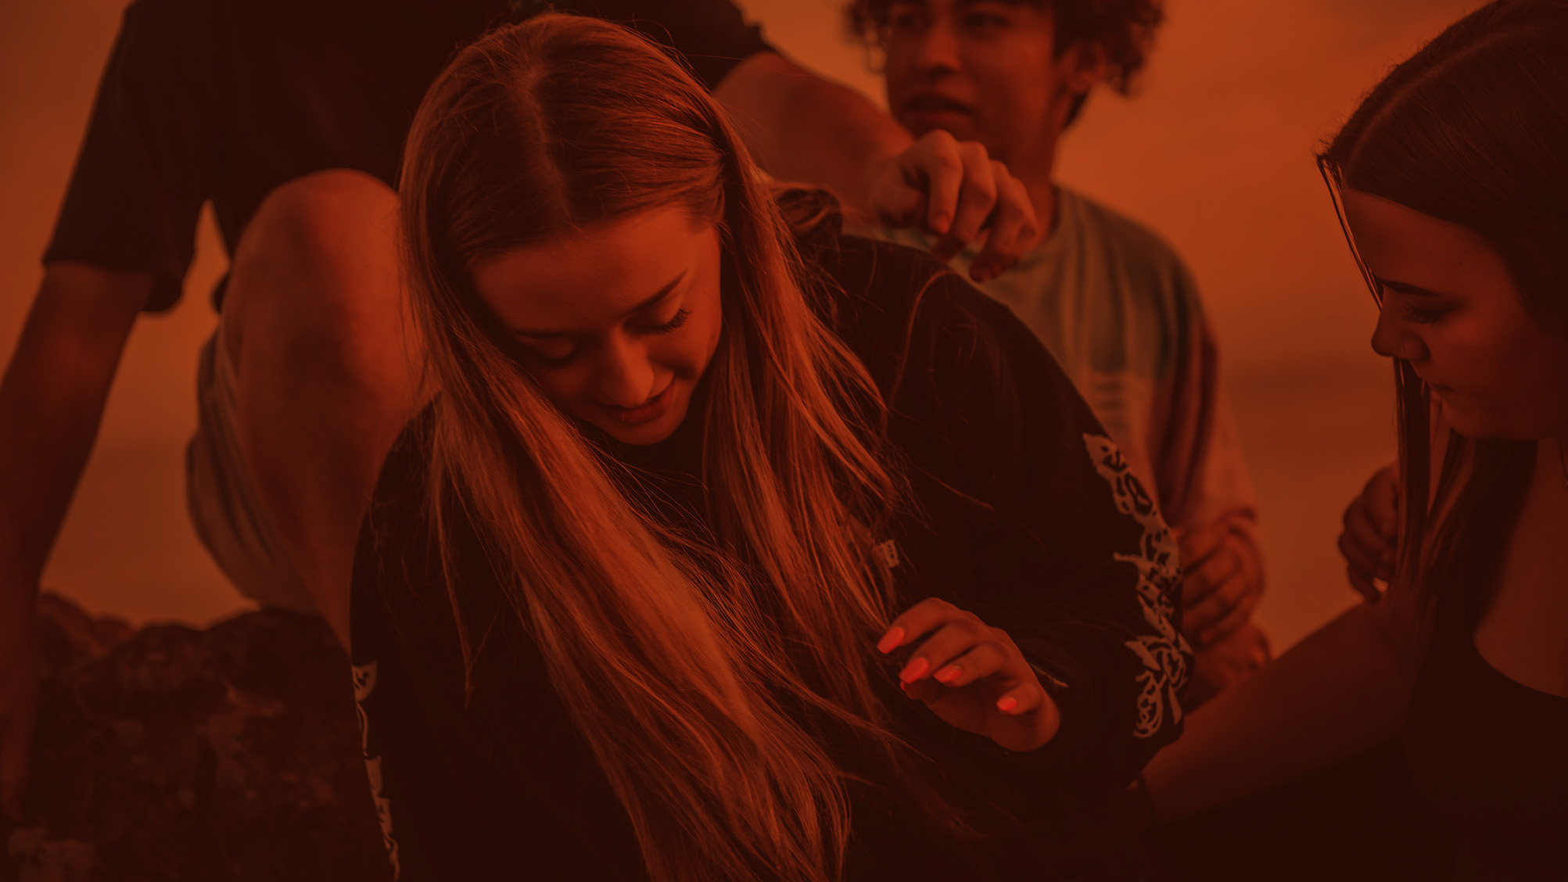

Syfte och mål Definitioner och begrepp
Del 1

Slide 7
Syfte och mål med materialet
Syftet med materialet är att vi gemensamt ska reflektera och diskutera hur vi kan stärka det våldsförebyggande arbetet inom ramen för din kommande roll som fritidsledare.
Det långsiktiga målet är att skapa fler trygga miljöer på ungas fritid. Det handlar också om att bidra till att stärka ungas rätt till en meningsfull och utvecklande fritid samt till ett liv fritt från hedersrelaterat våld och förtryck.

Slide 8

Du ska veta hur du bör
agera om du känner oro för
eller upptäcker våld
Det är viktigt att
ha kunskap om
våldets uttryck
Du kan göra skillnad!
Notes:
Läs budskapen för deltagarna. Detta är huvudbudskapen för workshopen.

Slide 9

Vad är våld? Definitioner och begrepp
Inledande reflektion
Notes:
Reflektionsrunda, en och en. Fånga upp några tankar från deltagarna. Alternativt bikupa. Mindmap på tavlan.

Slide 10
Vad är våld?
WHO definierar våld som: ”en avsiktlig användning, eller hot om användning av fysisk kraft eller makt, antingen som hot mot sig själv, en annan person, eller mot en grupp eller ett sammanhang som antingen resulterar i eller har stor sannolikhet att resultera i personskador, dödsfall, psykiska skador, negativ utveckling eller förluster.”
Notes:
Se Kunskapsbanken i slutet av materialet för fördjupad information och hänvisningar.

Slide 11
Olika typer av våld
Fysiskt
Psykiskt
Sexuellt
Digitalt
Ekonomiskt
Försummelse
Materiellt
Hedersrelaterat
Notes:
Fysiskt våld – slag, sparkar, stryptag
Psykiskt våld – verbala kränkningar, kontroll, hot, nedsättande kommentarer, förlöjliganden, tvång, trakasserier och social isolering
Sexuellt våld – påtvingad sexuell handling, våldtäkt
Försummelse – omsorgssvikt av personer med behov av stöd och vård. Till exempel till barn, äldre och personer med funktionsnedsättning
Digitalt våld – hotfulla eller kränkande sms eller kontroll av hur någon förflyttar sig via GPS Ekonomiskt våld – begränsningar av gemensamma ekonomiska tillgångar eller att tvinga någon att utföra ekonomiska olagligheter
Materiellt våld – förstörelse eller stöld av den utsattas personliga tillhörigheter.
Hedersrelaterat våld och förtryck – våld och hot som begränsar en persons handlingsutrymme eller rätt att själv välja partner. Det handlar om att upprätthålla gemensamma normer och värderingar som råder inom familjen/släkten/kollektivet. Detta innebär att individens valmöjligheter är begränsade till det som anses gynna familjen eller släkten, eftersom individens agerande påverkar hela familjens/släktens/kollektivets anseende eller heder.

Slide 12
Våldspyramiden
Mord
Övergrepp, misshandel och våldtäkt
Tafsande, slag, sparkar och hot
Knuffar och muntliga påhopp, skrämma, belägga med skuld och skam
Kränkande bilder, blickar, skämt, kommentarer, himla med ögonen, avbryta
Forskning visar att insatser mot lindrigt våld också minskar grovt våld.
Notes:
Våldspyramiden- Denna modell visar sambandet mellan lindrigt och grovt våld. Allvarligare våld är ovanligare men mer erkänt som oacceptabelt, medan lindrigare våld är vanligare och mer normaliserat. Forskning visar att insatser mot lindrigt våld också minskar grovt våld. Arbetet med värderingar, genusnormer och lagstiftning är centralt för våldsprevention och stöd till utsatta.
https://www.regeringen.se/contentassets/27340f3a96404791bf2c2b6011f98778/sou-2022_70_volym-1.pdf

Slide 13
Har du stött på någon av dessa våldstyper? Vilka våldstyper tror du är särskilt svåra att upptäcka?
Reflektion
Notes:
Reflektionsrunda alternativt gruppsamtal följt av helklass.

Slide 14
Särskilt utsatta grupper
Det finns olika omständigheter som kan innebära ökad risk för utsatthet för våld. Det kan vara viktigt att identifiera en extra utsatthet hos en person, men det är även viktigt att inte gruppera personer som en särskild kategori och sammankoppla den kategorin med gemensamma upplevelser och förutsättningar. Exempel på barn och unga som kan vara extra utsatta är:
Barn och unga med funktionsnedsättning
Barn och unga hbtqi-personer
Barn och unga som lever i en hederskontext
Barn och unga som lever med skadligt bruk/missbruk
Barn och unga med utländsk bakgrund

Slide 15

Särskilt utsatta grupper
Dubbel eller trippel utsatthet Det är viktigt att komma ihåg att en person kan stå utanför normen på fler än ett sätt. En person kan leva i en hederskontext samtidigt som personen till exempel har en funktionsnedsättning och är homosexuell. Detta kan innebära en extra utsatthet.

Slide 16

Din roll i det våldsförebyggande arbetet
Del 2

Slide 17
Barn och unga har rätt till en uppväxt fri från våld
Att arbeta med barn innebär att arbeta med barns rättigheter!
Barn och unga har rätt till en uppväxt fri från våld och en meningsfull och utvecklande fritid enligt barnkonventionen (artikel 19, artikel 31).
Sveriges ungdomspolitiska mål är att alla unga ska ha goda levnadsvillkor, makt att forma sina liv och inflytande över samhällsutvecklingen.
Notes:
Ha med Barnkonventionen vid sidan om eller sätt upp på väggen och ringa in artikel 19 och 31.

Slide 18
Den öppna fritidsverksamhetens roll i det våldsförebyggande arbetet
Öppen fritidsverksamhet är för många barn och unga den enda frivilliga miljön där de kan delta i aktiviteter som utgår från deras egna intressen. Den är särskilt viktig för unga som står utanför föreningslivet, bor i socioekonomiskt utsatta områden eller på landsbygden.
Här kan unga möta professionella vuxna och bygga trygga relationer. Det förtroendet är ofta en nyckel i det förebyggande arbetet mot våld och kontrollerande normer.
Fritidsledare och andra som arbetar med ungas fritid har därför en central roll i det breda våldsförebyggande arbetet.
Notes:
Den öppna fritidsverksamheten har en viktig roll och potential i det våldsförebyggande arbetet.
Verksamheterna bygger på frivillighet med intresse- och lustdrivna aktiviteter där barn och ungas behov och intressen står i centrum.
Fritidsledaren och andra yrkesverksamma som arbetar med ungas fritid är en viktig del av ett brett våldsförebyggande arbete i samverkan med andra aktörer och professioner. Det kan vara ett av få ställen där unga träffar professionella vuxna som de kan bygga tillitsfulla relationer till. Förtroendekapitalet kan vara en viktig nyckel i arbetet med att förebygga både våld och begränsande/ kontrollerande strukturer.
Den öppna fritidsverksamheten kan nå unga utanför det organiserade föreningslivet, unga i områden med socioekonomiska utmaningar och på landsbygden.
För vissa barn och unga utgör öppen fritidsverksamhet idag den enda trygga arenan, när det inte fungerar i hemmet eller i skolan. Samverkan

Slide 19
Vilken roll tror du att du som fritidsledare kommer att ha i det våldsförebyggande arbetet?
Reflektion
Notes:
Diskussion i helgrupp

Slide 20

Samtalsstöd
Del 3

Slide 21
Har du erfarenhet av att ha samtalat med en ungdom som upplevt våld? Berätta!
Reflektion
Notes:
Reflektion i helgrupp

Slide 22
Samtal för att upptäcka våld
Våldsförebyggande arbete handlar om att både stoppa våld och hindra att det fortsätter. Samtal med unga är en viktigt del i detta.
Trygghet är viktigt: Du behöver våga ställa frågor, bemöta svaren och veta hur du ska agera vid oro om våld eller förtryck. Som professionell har du en viktig roll att ta initiativ till samtal men samtidigt är tydlig med vad som gäller kring anmälningsplikt.
Fråga på rutin: Att inte bara ställa frågor vid misstanke om våld ökar chanserna att upptäcka utsatthet. Unga berättar sällan självmant, så återkommande samtal kan skapa möjligheter för dem att våga berätta.
När du får kännedom om våld, lyssna in den unga och ge information om rättigheter och stöd och anmäl till socialtjänst om du känner en oro för barnet.

Slide 23

Att ställa frågor
När du pratar med unga kan dina samtalsfärdigheter bli ett viktigt verktyg i det våldsförebyggande arbetet.
Ställ gärna öppna frågor som uppmuntrar den unga att berätta med egna ord. I vissa situationer kan även slutna frågor vara hjälpsamma, till exempel när du behöver fråga om utsatthet: “Andra berättar att de upplevt X – är det så för dig också?”
Det kan också vara trygghetsskapande att förklara varför du ställer vissa frågor, så att den unga förstår sammanhanget: “Jag frågar eftersom jag vet att många unga begränsas eller kontrolleras på olika sätt.”
Om något bir fel i samtalet kan det vara värdefullt att lyfta det direkt: “Jag märkte att något förändrades. Förlåt – var det något jag sa?”
Var tydlig med att du finns där för att lyssna och vad som gäller kring din anmälningsplikt.

Slide 24
”Jag har märkt att när man tar i känsliga ämnen så kommer inga. Särskilt om vi går ut i sociala medier. Inför tjejmässan som vi hade fick vi kritik på grund av att det var inriktat på hår, handmassage och så vidare – sådan som kan uppfattas som tjejigt. Men vi hade även bilder på VR-glasögon och liknande. Men andra, alltså de som kritiserade, fattar inte att tjejerna inte får komma annars om vi inte bara har lättsamma bilder. Vi skrev ju liksom inte att tjejjouren och ungdomsmottagningen skulle komma på besök.” (Fritidsledare)
Notes:
Exemplet ovan kommer från en yrkesverksam på en fritidsgård.
Diskutera i helgrupp

Slide 25
Hur tror du att samtal kan bidra till att minska våld?
Reflektion
Notes:
Reflektion i helgrupp

Slide 26
Samtal och avstämningar med kollegor
Samtal om utsatthet, makt, våld och kontroll kan vara utmanande både för dig och för den du pratar med. Ta stöd och hjälp av en kollega eller chef.
Ett sätt kan vara att skriva in teman som trygghet och oro för våld som en fast återkommande punkt att diskutera vid APT eller andra regelbundna personalgruppsmöten.

Slide 27
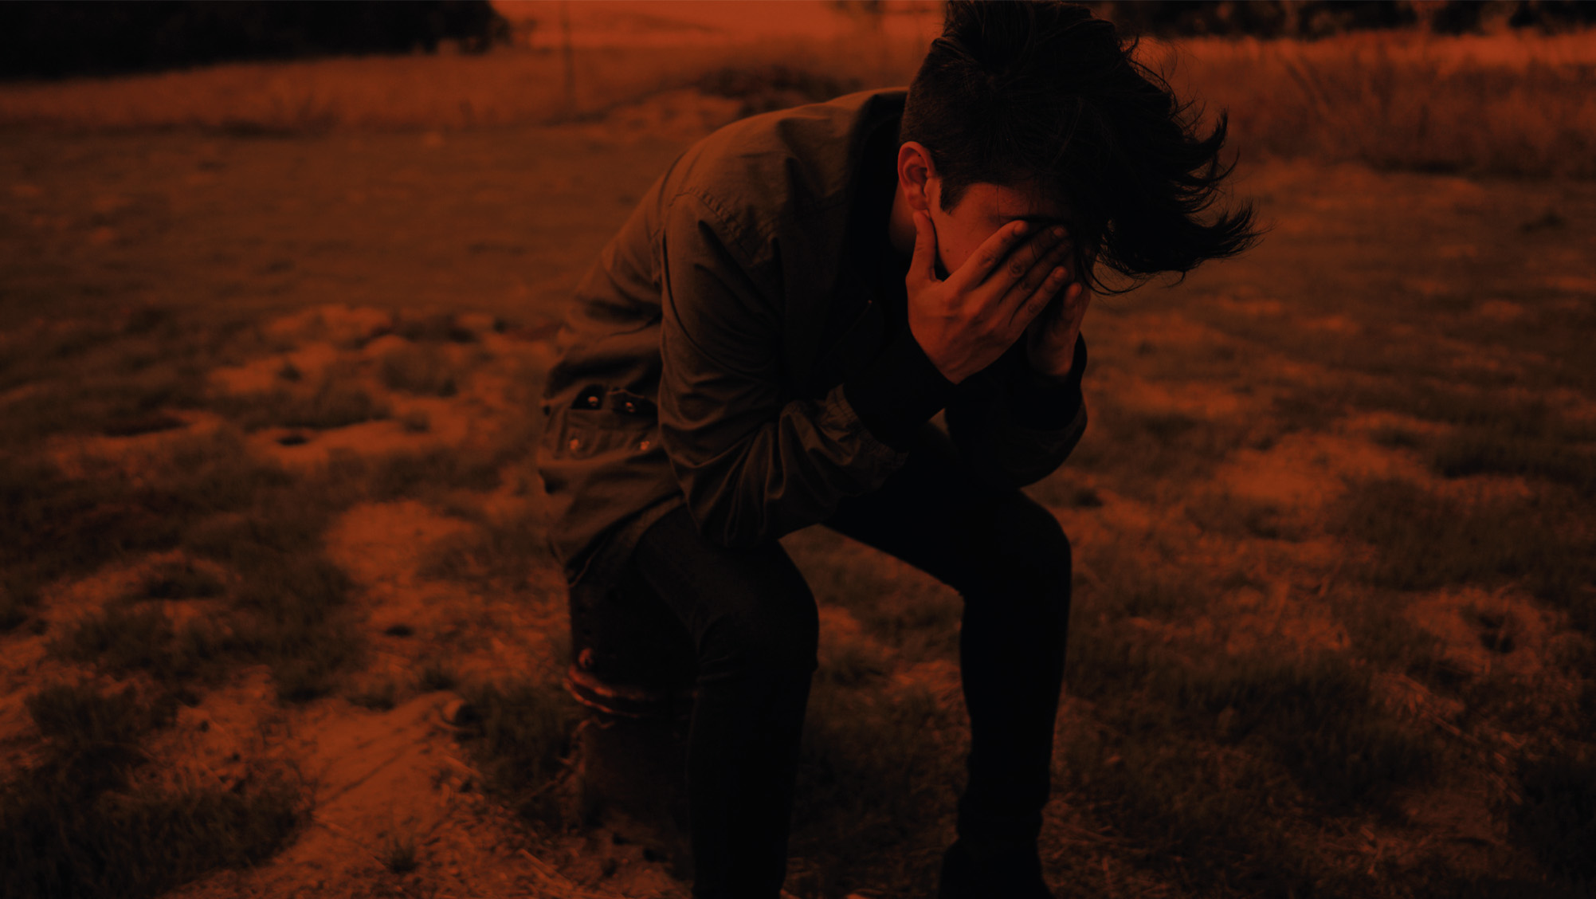
Rutiner för våldsförebyggande arbete och rutiner vid oro för eller upptäckt av våld
Del 4

Slide 28
Om anmälningsskyldighet
I vissa fall kommer du att behöva göra en orosanmälan till socialtjänsten. Det behöver du göra som yrkesverksam om du arbetar med barn och unga under 18 år och känner oro för att någon du möter far illa.
För att göra en orosanmälan behöver du inte ha några bevis. Det är inte du som ska utreda om något hänt utan det är socialtjänstens uppgift.
Det är viktigt att du har med dig den unga i processen om du behöver göra en orosanmälan. Den unga har rätt att bli informerad och vara delaktig i det som sker.
Notes:
Att få veta vad som händer, och varför, ökar både den ungas känsla av trygghet och förtroende. Det kan också ge den unga realistiska förväntningar och minska besvikelse och känslor av maktlöshet. Det är dock inte den unga som avgör om en anmälan ska göras eller inte.

Slide 29

Om anmälningsskyldighet
I ditt ansvar ingår att veta när det är dags att lämna över till en annan vuxen som har mer kunskap. Det kan till exempel handla om att den unga behöver prata med en expert eller komma till ett akut skyddat boende.
Ta reda på vad som gäller för just din verksamhet när det kommer till anmälningsplikten. Detta kan ni göra via socialtjänsten.

Slide 30

Rutiner och strukturer för våldsförebyggande arbete
Tips för hur ni kan ta fram handlingsplan kommer senare
Ett sätt att förebygga våld är att begära ut utdrag ur belastningsregistret vid anställning av personal. Detta bör ske återkommande. En sådan rutin kan med fördel beskrivas i en handlingsplan.
Det bör finnas en rutin kring hantering av unga som missköter sig i verksamheten. Att stänga av den unga kan vara det bästa ur ett våldsförebyggande perspektiv. En sådan rutin kan beskrivas i en handlingsplan.
Det bör även finnas uppdaterade och kända styrdokument. Ta reda på om verksamheter har riktlinjer, stödmaterial och liknande att ta hjälp av i det våldsförebyggande arbetet.
Notes:
Önskvärt är att ha någon form av likabehandlingsplan, trivselregler eller liknande samt en handlingsplan för ert våldsförebyggande arbete som innehåller aktuella kontaktuppgifter och rutiner. För att visa ett exempel.

Slide 31

Vad är viktiga delar att ha
med när rutiner diskuteras
i en arbetsgrupp?
Notes:
Diskussionsfråga i helgrupp.

Slide 32
Har du exempel på när du agerat på information om våld och det blivit fel? Finns lärdomar kring detta du vill dela med dig av?
Reflektion
Notes:
Reflektion i helgrupp

Slide 33
I vilka situationer kan det vara bra ur ett våldsförebyggande perspektiv att stänga av en ungdom från verksamheten? Hur tänker du?
Reflektion
Notes:
Reflektion i helgrupp.

Slide 34

Samverkan och kontaktuppgifter till andra aktörer
Del 5

Slide 35
Viktiga aktörer vid oro för, eller upptäckt av, våld
Kommun: En kommun har ofta flera aktörer som kan vara i kontakt med barnet. Detta kan handla om Socialtjänst, skola barn- och ungdomsverksamhet fältverksamheten och mycket annat. Ni kan även kolla upp om just er kommun erbjuder krishanterings- och samtalsstöd.
Polis
Civilsamhället: Inom civilsamhället finns många olika aktörer med kompetens kring olika former av våld
BUP (barn- och ungdomspsykiatri)
Notes:
Här kan du även lyfta olika samverkansformer som finns i kommuner som till exempel SSPF och SOS https://www.socialstyrelsen.se/kunskapsstod-och-regler/omraden/barn-och-unga/unga-som-begar-brott/exempel-brottsforebyggande-metoder/sspf-skola-socialtjanst-polis-fritid/

Slide 36

Det fortsatta arbetet
Del 6
Notes:
Alternativt kan ni Låta deltagarna skapa en fiktiv verksamhet. Plats, storlek, personal, område mm. Fundera på riskfaktorer, kunskapsluckor och ta fram en handlingsplan.

Slide 37
Att identifiera kunskapsluckor och riskfaktorer
Vilka utmaningar kan ni identifierar vad gäller det våldsförebyggande arbetet? Till exempel:
Situationer på fritidsgården/fritidsklubben
Kunskap om olika våldstyper och dess uttryck eller särskilt utsatta grupper, i syfte att identifiera våld
Samtalsmetoder samtal med unga och/eller samtal med föräldrar
Rutiner vid oro för, eller upptäckt av, våld
Samverkan/kontakt med andra aktörer
Notes:
Visa detta som exempel.

Slide 38
Det fortsatta arbete
Det är viktigt att hålla det våldsförebyggande arbetet levande. Samla in ny kunskap, tänka och arbeta tillsammans med sina kollegor och arbetsgrupper.
Identifiera gärna utvecklingsområden för dig själv och sådant du vill ta med dig in i en verksamhet. Det kan handla om problematiska situationer, kunskaper du vill utveckla, samtalsmetodik, rutiner eller samverkansformer och kontakter.
För verksamheter som möter unga är det avgörande att ha tydliga handlingsplaner för det våldsförebyggande arbetet. Handlingsplaner kan se olika ut, det kan finnas olika roller i det våldsförebyggande arbetet.
Notes:
Förslag och förtydligande. När alla är klara redovisas handlingsplanen för övriga grupper.

Slide 39
Att ta fram en handlingsplan
I verksamhet bör det finnas en handlingsplan kring våldsförebyggande arbete. I handlingsplanen ska det finnas information om hur verksamheten arbetar våldsförebyggande och hur personal i verksamheten ska agera vid oro för våld eller oro bland besökare.
Handlingsplanen bör innefatta både hur verksamheten ska hantera olika scenarier samt rutiner kring uppföljning av händelsen.
Notes:
För att tydliggöra uppgiften

Slide 40
Exempel på handlingsplanen
Hur vi arbetar våldförebyggande i vår verksamhet
Vilka samtalsmetoder vi kan använda
Vilka rutiner vi har gällande:
Anmälningsplikt
Tystnadsplikt
Registerkontroll
Vad vi gör när vi känner oss oroade eller misstänker våldsutsatthet eller kontroll.
Uppdaterad lista på kontaktvägar vid oro för/upptäckt av våld.
Dessa aktörer samverkar vi med i det förebyggande arbetet samt vid misstanke om våld/oro för besökare.
Notes:
Förslag och förtydligande. När alla är klara redovisas handlingsplanen för övriga grupper.

Slide 41

Avslut
Vad är de tre viktigaste sakerna du tar med dig?
Vad kommer du att göra annorlunda efter det vi har gått igenom? Vad kommer du börja med, fortsätta med och sluta med?
Notes:
Efter redovisningarna. En reflektionsrunda.

